Slide 1
投资银行学 第五讲：证券的发行与承销
主讲人：王盈
邮箱：yywang@cufe.edu.cn

Slide 2
第五讲：证券的发行与承销
中国石油A股发行案例
格灵深瞳公开发行案例
IPO抑价
债券的发行业务

Slide 3
中国石油A股发行案例
公司简介
历史沿革
主要业务
发行前主要财务指标分析
发行前股权结构分析
上市日程
发行基本情况
筹资用途
发行价格的确定
路演要点
股票上市后表现

Slide 4
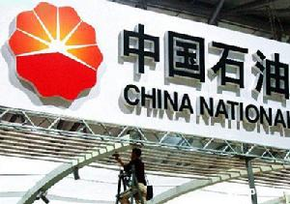
中国石油A股发行案例
公司简介
中国石油是我国油气行业占主导地位的最大的油气生产和销售商,
是我国销售收入最大的公司之一,
也是世界最大的石油公司之一.
在由全球能源领域权威机构普氏能源公布的"2006年全球能源企业250强"中,公司名列第六位,连续五年居亚太区第一位;
在由美国《石油情报周刊》公布的"2005年世界最大50家石油公司"中综合排名第七位;
在由《商业周刊》公布的2006年度"《商业周刊》亚洲50强"企业中排名第一位;
并当选《亚洲金融》杂志公布的"2006年亚洲最盈利公司(第一名)".

Slide 5
中国石油A股发行案例
历史沿革
1999年11月5日成立
2000年4月6日在纽约证券交易所发行美国存托证券（ADR)，代码PTR
2000年4月7日在香港联合交易所有限公司发行H股，代码857
2007年11月5日在上海证券交易所发行A股，代码601857
主要业务
原油及天然气的勘探、开发、生产和销售；
原油及石油产品的炼制，基本及衍生化工产品、其他化工产品的生产和销售；
炼油产品的销售以及贸易业务；
天然气、原油和成品油的输送及天然气的销售

Slide 6
中国石油A股发行案例
主要财务指标分析—合并资产负债表（单位：亿元）
 | 2007-6-30 | 2006-12-31 | 2005-12-31 | 2004-12-31
资产总计 | 8,794.73 | 8,151.44 | 7,254.14 | 5,710.58
负债合计 | 2,613.37 | 2,475.49 | 2,251.80 | 1,682.04
少数股东权益合计 | 286.77 | 261.28 | 239.96 | 93.09
归属于母公司股东权益合计 | 5,894.59 | 5,414.67 | 4,762.38 | 3,935.45

Slide 7
中国石油A股发行案例
主要财务指标分析—合并利润表（单位：亿元）
IPO财务规定:
发行前三年累计净利润超过3000万人民币
发行前三年累计营业收入超过3亿元人民币
中国石油满足IPO中对此两项财务的要求
公司发行前三年累计净利润为3613.77亿元人民币
公司发行前三年累计营业收入16298.4亿元人民币
 | 2007上半年 | 2006 | 2005 | 2004
营业收入 | 3,927.26 | 6,889.78 | 5,522.29 | 3,886.33
营业利润 | 1,059.34 | 1,923.25 | 1,893.69 | 1,417.12
利润总额 | 1,062.94 | 1,897.90 | 1,850.29 | 1,390.12
归属于母公司股东的净利润 | 758.82 | 1,362.29 | 1,278.67 | 972.81

Slide 8
中国石油A股发行案例
主要财务指标分析—合并现金流量表（单位：亿元）
IPO财务规定:
发行前三年累计净经营性现金流超过5000万人民币
中国石油满足IPO中对此项财务的要求
公司发行前三年累计净经营性现金流为5604.96亿元人民币
 | 2007上半年 | 2006 | 2005 | 2004
经营活动产生的现金流量净额 | 1,121.77 | 2,054.42 | 2,095.48 | 1,455.06
投资活动产生的现金流量净额 | (573.51) | (1,621.52) | (948.29) | (1,030.24)
筹资活动产生的现金流量净额 | (320.16) | (753.78) | (450.44) | (424.09)
汇率变动对现金及现金等价物的影响 | 4.02 | (2.58) | (4.58) | ——
现金及现金等价物净增加/（减少）额 | 232.12 | (323.46) | 692.17 | 0.73

Slide 9
中国石油A股发行案例
主要财务指标分析
IPO财务规定:
无形资产与净资产的比例不得超过20%.
中国石油满足IPO中对此项财务的要求
无形资产与净资产的比例一直小于1%
 | 2007-6-30 | 2006-12-31 | 2005-12-31 | 2004-12-31
资产负债率（母公司报表） | 29.72% | 30.37% | 31.04% | 29.45%
无形资产占净资产的比例 | 0.6% | 0.7% | 0.6% | 0.5%
流动比率 | 1.18 | 0.91 | 1.16 | 0.96
利息保障倍数 | 87.35 | 165.46 | 221.80 | 117.23

Slide 10
中国石油A股发行案例
中国石油A股发行前股权结构
 | 美国 | 香港 | 大陆
上市时间 | 2000年4月6日 | 2000年4月7日 | 2007年11月5日
发行种类 | 美国存托股份（ADS） | H股 | A股
每股发行价格 | 16.44美元 | 1.28港币 | 16.70元
发行数量 | 41,345,210份 | 13,447,897,000股 | 4,000,000,000股
筹资净额 | 203.37亿元 |  | 662.43亿元
股权比例 | 11.53% |  | 2.18%

Slide 11
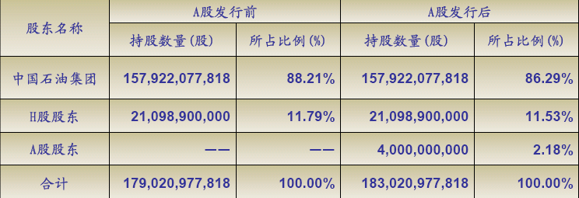
中国石油A股发行案例
中国石油A股发行前后股权结构的变化

Slide 12
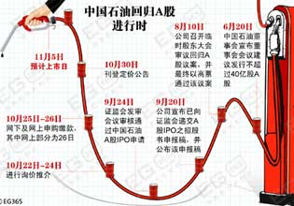
中国石油A股发行案例
上市日程（2007年）
06月20日：中石油拟在中国内地发行不超过40亿股A股
08月10日：中石油临时股东大会批准A股发行议案
09月20日：公司宣布已向证监会递交IPO招股书申报稿
09月24日：证监会发审会议审核通过中石油A股IPO申请
10月22日－24日：进行询价推介
10月25日－26日：网下及网上申购缴款 网上为26日
10月30日:刊登定价公告
11月05日:股票上市日

Slide 13
中国石油A股发行案例：发行基本情况
中信证券，中金

Slide 14
中国石油A股发行案例
筹资用途
约68.4亿元用于长庆油田原油产能建设；
约59.3亿元用于大庆油田原油产能建设；
约15.0亿元用于冀东油田原油产能建设；
约175.0亿元用于独山子石化加工进口哈萨克斯坦含硫原油炼油及乙烯技术改造工程项目；
约60.0亿元用于大庆石化120 万吨/年乙烯改扩建工程。

Slide 15
中国石油A股发行案例
发行价格的确定
经过路演询价，中国石油公布了A股发行价格区间为15元至16.7元。
中国石油有关负责人及保荐机构表示，该价格区间是根据A股初步询价情况并综合考虑发行人基本面、所处行业、可比公司的估值水平及市场情况确定的。
创出了发行规模在10亿股以上的大盘股的最低发行市盈率

Slide 16
中国石油A股发行案例
路演要点
上海，深圳，北京，网上路演
公司发展：收购计划，海外上市计划等
公司效益：利润，分红，股价等
A股和H股：价格差值等
募资：募集资金总量，用途等
发行：未来发行计划，发行价格偏低等；
申购：申购的条件，中石油网上申购账户最低需16700元，不收印花税等

Slide 17
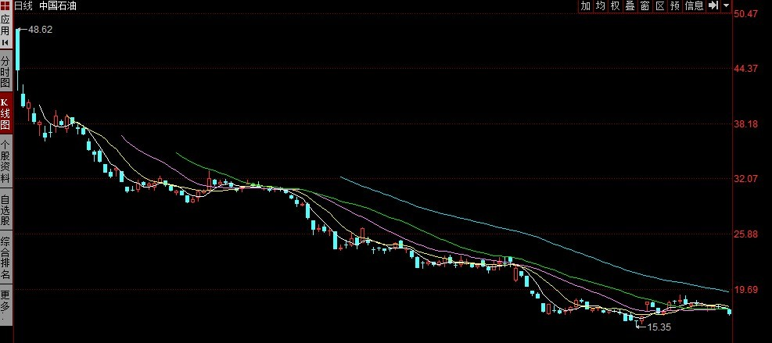
中国石油A股发行案例
上市表现
中石油上市首日大涨163.23% 收报43.96元 （开盘即报48.6元，涨幅191.02% ）
中石油上市后半年

Slide 18
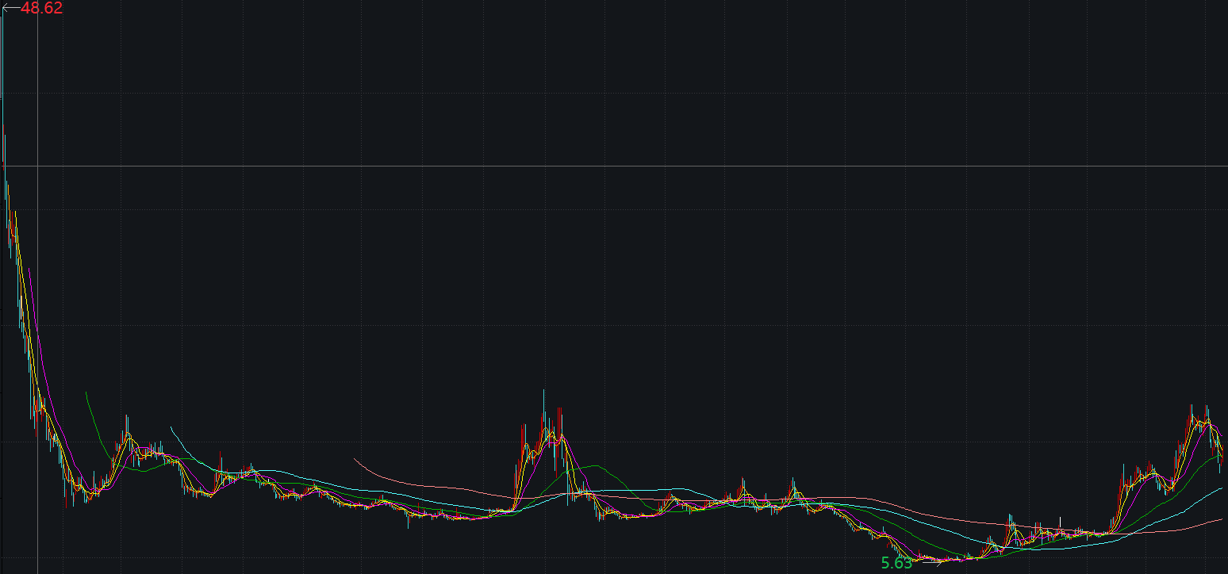
中国石油A股发行案例
中石油上市后至今
问君能有几多愁，恰是满仓中石油
如若当初没割肉，而今想来愁更愁

Slide 19
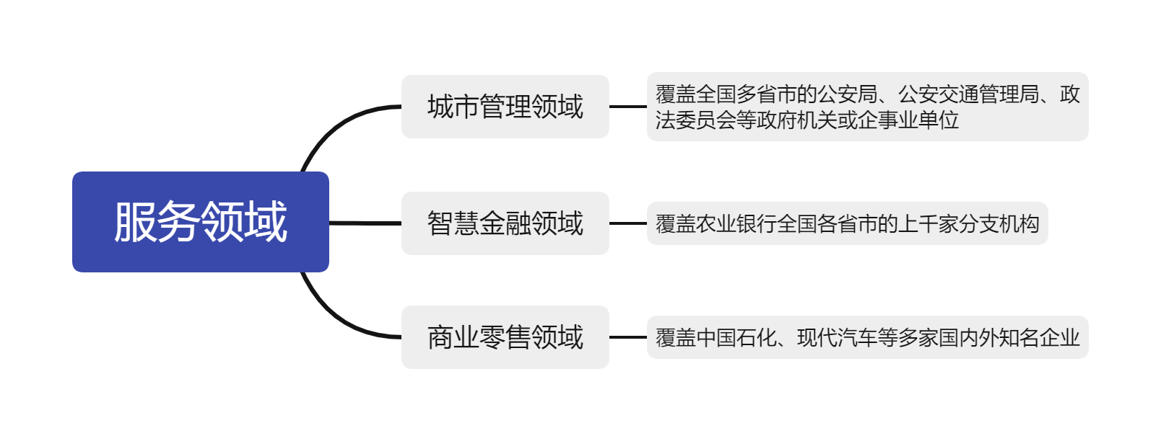
格灵深瞳
公司成立于 2013 年，是国内计算机视觉行业和算法技术的早期探索者和实践者。公司以“让计算机看懂世界”为愿景，专注于将先进的计算机视觉技术和大数据分析技术与应用场景深度融合，提供面向城市管理、智慧金融、商业零售、体育健康、轨交运维等领域的人工智能产品及解决方案。

Slide 20
格灵深瞳
发行时点
2021年6月22日 注册申请受理
7月16日，已问询
8月25日，10月20日，11月2日三次回复
11月9日，上市委会议
12月3日，提交注册
2022年1月11日，注册生效
2月25日，刊登《发行安排及初步询价公告》，《招股意向书》
2月25日，2月28日，3月1日，网下路演
3月2日，初步询价
3月4日，《发行公告》刊登日，网上路演
3月7日，网下、网上申购日
3月11日，刊登《发行结果公告》，《招股说明书》，募集资金到账

Slide 21
格灵深瞳（688207）
IPO发行的基本情况《发行公告》
发行日期： 2022 年3 月7 日
主承销商:海通证券
承销方式：余额包销
本次公开发行的股票数量：46,245,205股；占公司发行后总股本的25.00%
发行价格：人民币39.49元/股
每股面值：人民币1.00元
本次发行募集资金总额182,622.31万元；发行相关的费用（不含增值税）为人民币156,13.3万元，扣除发行费用后，募集资金净额为167,009.02万元。发行费用包括：
（1）保荐承销费用：12,783.56 万元；
（2）律师费用：660.38 万元；
（3）审计及验资费：1,620.00 万元；
（4）发行手续费等其他费用：91.81 万元；
（5）与本次发行相关的信息披露费用：457.55 万元；

Slide 22
格灵深瞳
IPO发行的基本情况
本次发行价格确定后发行人上市时市值为73.05亿元。
发行市销率：30.10倍
市净率：3.29倍
发行后每股收益：-0.55元
发行后每股净资产：11.99元

Slide 23
格灵深瞳
上市标准
本次发行价格确定后发行人上市时市值为73.05亿元。
2020年度公司营业收入为24,271.56万元
公司最近三年累计研发投入合计28,308.78万元，占最近三年累计营业收入的比例为77.37%
公司选择上市标准为《上海证券交易所科创板股票上市规则》第2.1.2条的第（二）项：
预计市值不低于人民币15亿元，
最近一年营业收入不低于人民币2亿元，
且最近三年累计研发投入占最近三年累计营业收入的比例不低于15%。

Slide 24
格灵深瞳
发行方式与认购情况
本次发行采用向战略投资者定向配售、网下向符合条件的投资者询价配售和网上向持有上海市场非限售A股股份和非限售存托凭证市值的社会公众投资者定价发行相结合的方式进行
战略投资者：海通创新证券投资有限公司以保荐机构相关子公司跟投方式

Slide 25
格灵深瞳
发行价格的确定
初步询价：时间2022年3月2日（T-3日）9:30-15:00；主承销商通过上交所网下申购平台共收到362家网下投资者管理的9,238个配售对象的初步询价报价信息，报价区间为11.00元/股-70.00元/股，拟申购数量总和为10,868,090万股
剔除无效报价后，355家网下投资者管理的8,836个配售对象全部符合《发行安排及初步询价公告》规定的网下投资者的条件，报价区间为11.00元/股-70.00元/股，对应拟申购数量总和为10,376,990万股。
剔除最高报价（占比1.0025%）
将拟申购价格高于64.00元/股（不含64.00元/股）的配售对象全部剔除。拟申购价格为64.00元/股，且申购数量小于350万股（不含350万股）的配售对象全部剔除
参与初步询价的投资者为336家，配售对象为8,693个，拟申购总量为10,272,960万股，整体申购倍数为2,922.90倍。
在剔除无效报价以及最高报价部分后，发行人与主承销商根据网下发行询价报价情况，综合评估公司合理投资价值、可比公司二级市场估值水平、所属行业二级市场估值水平等方面，充分考虑网下投资者有效申购倍数、市场情况、募集资金需求及承销风险等因素，协商确定本次发行价格为39.49元/股。
本次网下发行提交了有效报价的投资者数量为210家，配售对象为4633个，有效拟申购数量总和为4，596，120万股，为回拨前网下初始发行规模的1308倍。

Slide 26
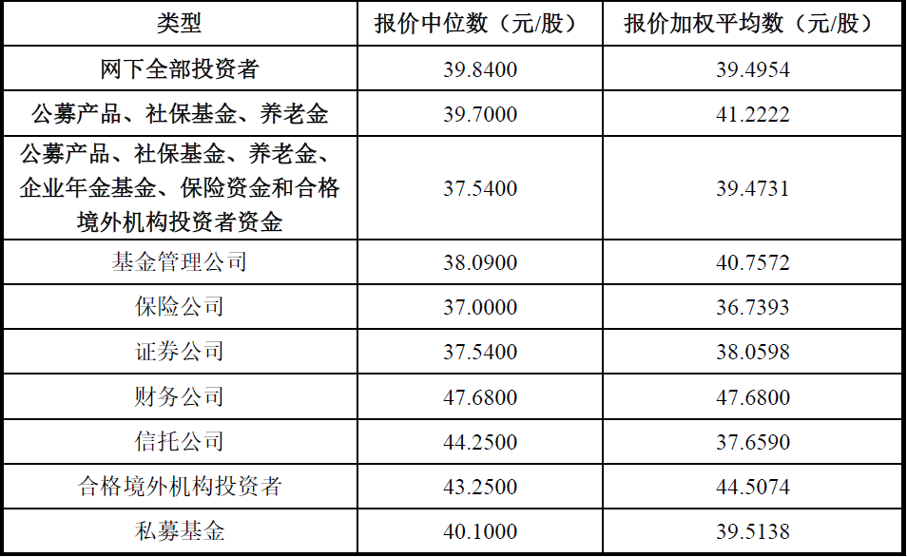
格灵深瞳
剔除无效报价和最高报价后网下投资者剩余报价信息如下：

Slide 27
格灵深瞳
可比公司市销率
证券代码 | 证券简称 | 公司市值（亿元） | 2020年营业收入 | 对应静态市销率
688207.SH | 格灵深瞳 | 73.0489 | 2.4272 | 30.1
可比公司上市情况
688088.SH | 虹软科技 | 141.288 | 6.8319 | 20.68
688039.SH | 当虹科技 | 41.7565 | 3.6589 | 11.41
0020.HK | 商汤-W | 1751.761 | 34.5103 | 50.76
可比公司平均数 |  |  |  | 27.62

Slide 28
格灵深瞳
回拨机制
网上、网下均获得足额认购的情况下，若网上投资者初步有效申购倍数未超过50倍的，将不启动回拨机制；若网上投资者初步有效申购倍数超过50倍但低于100倍（含）的，应从网下向网上回拨，回拨比例为本次公开发行股票数量的5%；网上投资者初步有效申购倍数超过100倍的，回拨比例为本次公开发行股票数量的10%；回拨后无限售期的网下发行数量原则上不超过本次公开发行无限售期股票数量的80%；
若网上申购不足，可以回拨给网下投资者，向网下回拨后，有效报价投资者仍未能足额申购的情况下，则中止发行；
在网下发行未获得足额申购的情况下，不足部分不向网上回拨，中止发行。
回拨机制启动后，网上发行最终中签率为0.03614789%
 | 回拨前 | 回拨后
战略投资者 | 231.2260万股 （5%） | 151.9371（3.29%）
网下投资者 | 3,593.9334 （80.35%） | 3,146.6334万股（70.35%）
网上投资者 | 878.6500（19.65%） | 1,325.9500万股（29.65%）

Slide 29
格灵深瞳
募集资金用途
公司本次向社会公众公开发行新股的募集资金扣除发行费用后将按轻重缓急顺序投资于以下项目
序号 | 项目名称 | 项目投资总额（万元） | 拟投入募集资（万元）
1 | 人工智能算法平台升级项目 | 34,479.85 | 34,475.00
2 | 人工智能创新应用研发项目 | 15,526.32 | 15,525.00
3 | 营销服务体系升级建设项目 | 20,000.00 | 20,000.00
4 | 补充流动资金 | 30,000.00 | 30,000.00
合计 |  | 100,006.17 | 100,000.00

Slide 30
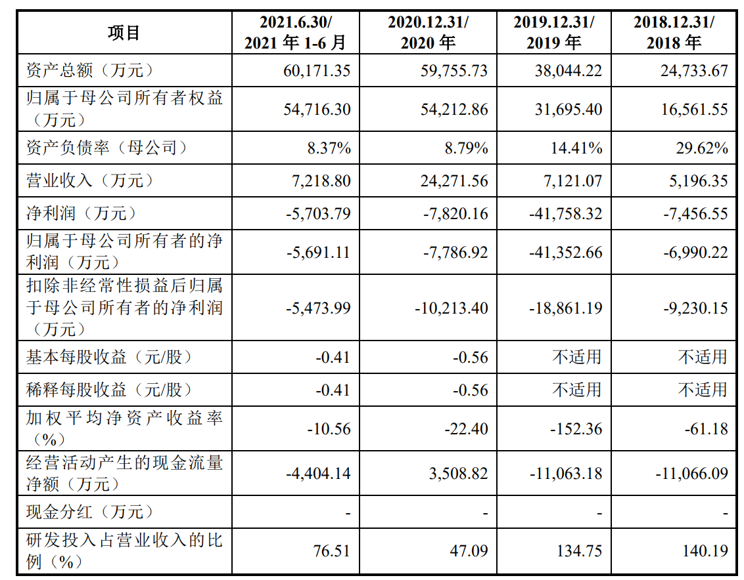
格灵深瞳
财务状况

Slide 31
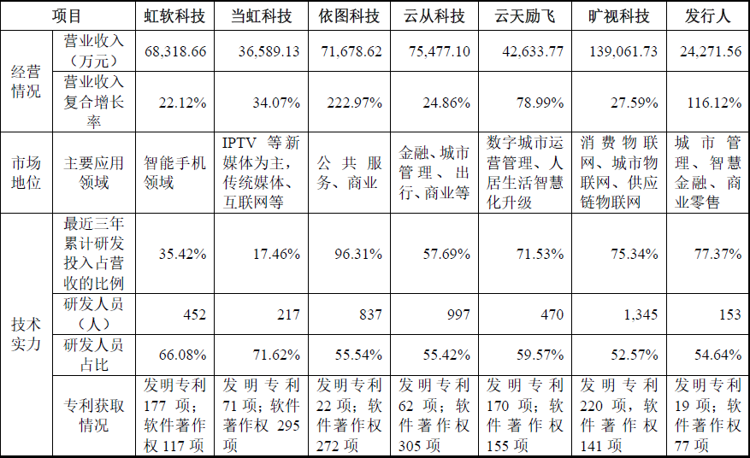
格灵深瞳
同行业公司对比

Slide 32
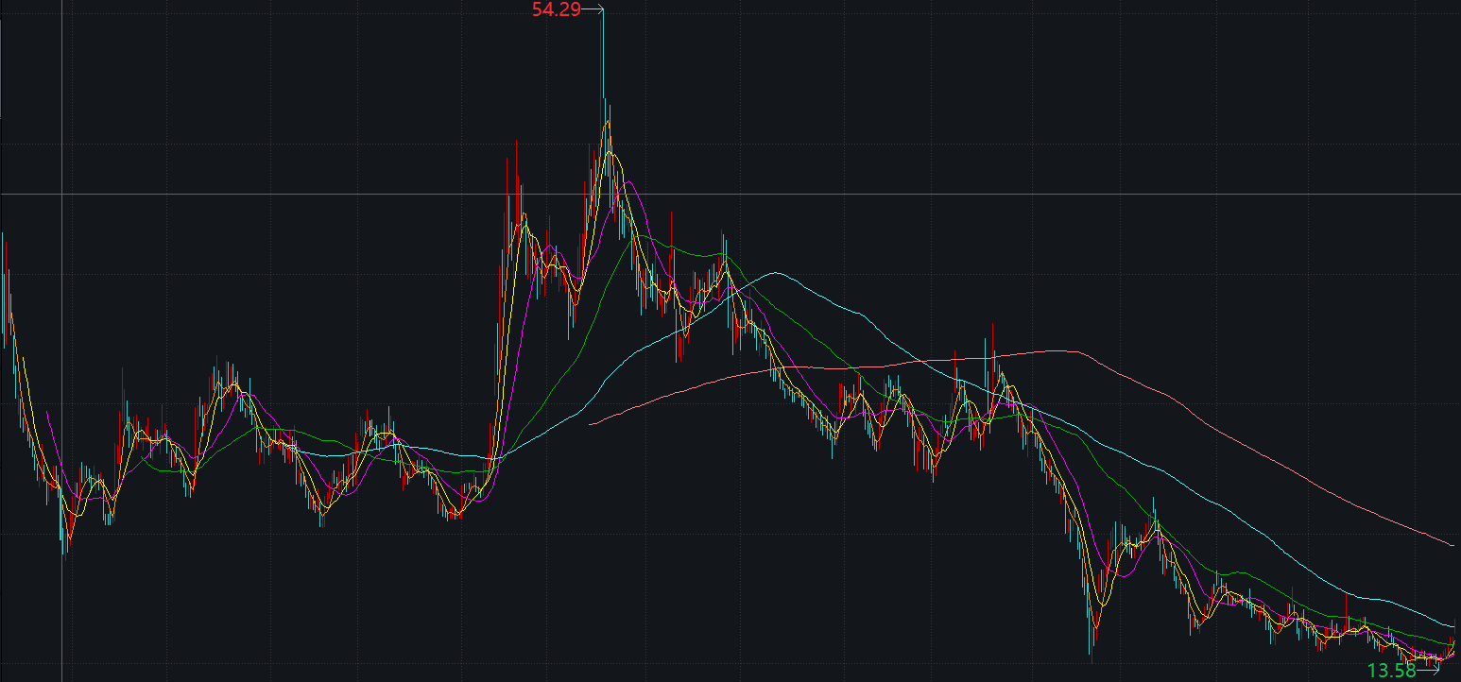
格灵深瞳
上市交易之后（3月17日)表现
发行价39.49元/股
首日开盘价38元/股，收盘价37.46元/股
首日收益-5.14%
当日上证指数+1.4%，科创50指数+1.53%
2023年2月13日，澄清公告：公司现阶段不具备提供ChatGPT相关产品和服务的条件和能力。。。公司未与OpenAI开展合作，其ChatGPT的产品和服务未给公司带来业务收入。

Slide 33
格灵深瞳
公司优势
公司是人工智能产业早期探索者之一，在计算机视觉领域拥有大量自主研发的核心算法，且在多个细分场景公司算法竞争优势明显
公司与行业优质客户深度合作，商业化落地颇有成效
人工智能行业发展潜力大
潜在风险
安防和金融等重要行业进入相对较晚，收入占比较小；
大客户集中度较高；
研发团队相比同行较小

Slide 34
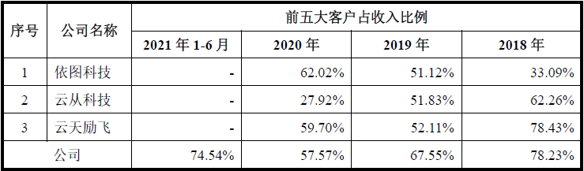

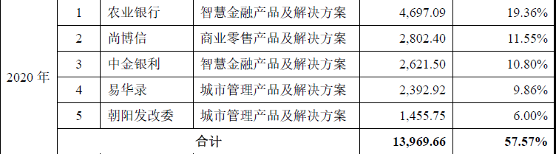
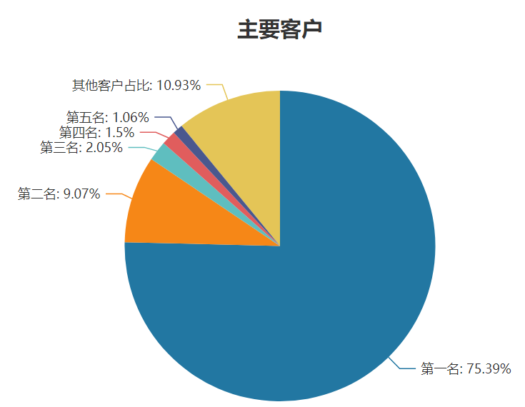
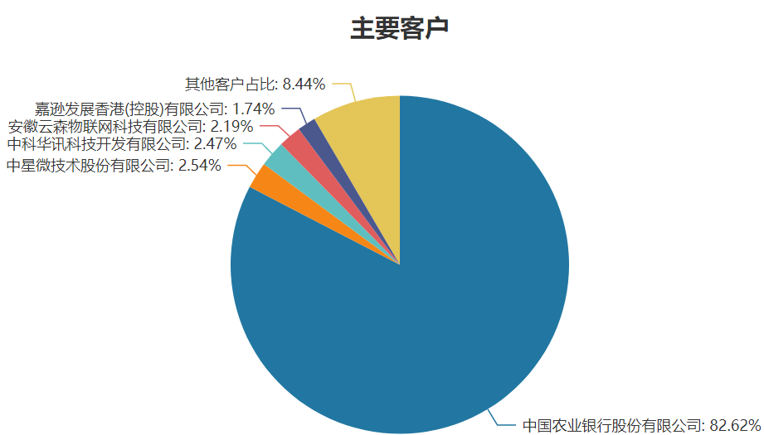
格灵深瞳
公司主要客户
2018-2020年，公司对前五大客户销售收入合计占当期主营业务收入的比例分别为78.23%、67.55%和57.57%，集中度较高
随着收入规模快速增长呈逐年下降的趋势
2022，2023年主要客户

Slide 35

IPO抑价 （IPO underpricing）
IPO抑价是指发行人或承销商有意抑制发行价，使新股发行价低于新股的内在价值。
一般情况下，用新股上市首日的收益率来衡量IPO抑价。
核准制时，首日最大涨幅44%，最大跌幅36%，用涨跌停打开日的收盘价
注册制时，前五个交易日不设涨跌幅，直接用首日收盘价
IPO抑价：首日收盘价合理，发行价偏低
IPO溢价：发行价合理，首日收盘价过高
IPO破发：首日收盘价低于发行价
$$R=\frac{P_{首日收盘价}−P_{发行价}}{P_{发行价}}$$

Slide 36
IPO抑价 （IPO underpricing）
IPO抑价动因（发行价偏低）
信息不对称 （发行公司与投资者之间，知情投资者和非知情投资者之间）
发行人通过聘请高声誉的承销商或审计师，降低发行公司和投资者之间的信息不对称性，最终降低IPO抑价
发行公司和承销商之间的代理问题，承销商抑价发行减少承销风险，将高抑价的新股分配给关联机构投资者 （科创板券商跟投制度会影响IPO定价吗？）
抑价发行可以吸引资本市场投资者的关注和产品市场消费者的关注
大股东有锁定期，抑价发行可以形成price momentum，锁定期结束时股价处于高位
有利于SEO定价
前景理论：IPO首日带来的财富的增加超过了低价发行的损失，发行人愿意接受抑价

Slide 37
IPO溢价
IPO溢价 （二级市场首日收盘价被高估）
投资者异质性信念
投资者投资者对新股意见分歧较大，在卖空限制下，新股的股价往往更能反映乐观投资者的意见和情绪，股价因此被高估
投资者博彩偏好
投资者偏好具有博彩性质的股票，高估那些有较低概率获得高收益的股票的价值 （中国股票市场“炒新”炒“小”，科创板新股发行兼备“新和小”，定价如何？）
国内IPO抑价研究包括：承销商声誉/背景/政治关联/社会关系，风险投资支持的IPO，政府管制，询价机制

Slide 38
债券的发行业务
债券的定义和分类
债券的私募发行
债券的公募发行
债券的信用评级
债券的招投标
组建承销团
销售

Slide 39
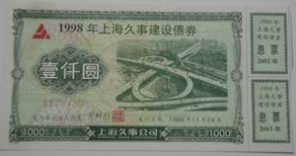
债券的发行业务
债券的定义
债券是政府、金融机构、工商企业等直接向社会借债筹措资金时，向投资者发行，承诺按一定利率支付利息并按约定条件偿还本金的债权债务凭证。
基本要素：票面价值，偿还期，付息期，票面利率，发行人名称
例如：票面价值1000元，5年期债券，每半年付息一次，票面利率为10%
按付息的方式分为
零息债券：票面利率为0
定息债券：票面利率固定，不随市场利率变动而变动
浮息债券：票面利率与市场利率挂钩
按市场价格分
贴现债券：市场价值<票面价值
溢价债券：市场价值>票面价值
平价债券：市场价值=票面价值

Slide 40
债券的发行业务
债券的定义
按发行主体分
政府债，金融债，非金融公司债
按期限分
短期，中期，长期
按附加条款
可转换，可赎回，可回售，发行人调整票面利率选择权等

Slide 41
中信证券债券与股票承销业务对比（亿元人民币）
项目 | 2023 |  | 2022 |  | 2021
 | 主承销规模 | 发行只数 | 主承销规模 | 发行只数 | 主承销规模 | 发行只数
企业债 | 271.66 | 31 | 390.33 | 45 | 442.18 | 59
公司债 | 4058.28 | 938 | 3541.86 | 722 | 3363.74 | 663
金融债 | 4632.54 | 324 | 3907.74 | 247 | 3745.38 | 231
中期票据 | 1195.78 | 244 | 831.23 | 140 | 629.94 | 98
短期融资券 | 277.06 | 67 | 187.85 | 20 | 230.09 | 57
定向工具 | 122.64 | 40 | 100.92 | 33 | 156.61 | 49
项目收益票据 |  |  |  |  | 0.65 | 1
资产支持证券 | 2105.64 | 835 | 2298.11 | 836 | 3162.67 | 942
可转债/可交换债 | 283.46 | 24 | 539.74 | 26 | 402.79 | 25
地方政府债 | 6152.86 | 1697 | 3988.02 | 1456 | 3509.49 | 1193
合计 | 19099.92 | 4200 | 15785.81 | 3555 | 15640.54 | 3318
项目 | 2023 |  | 2022 |  | 2021
 | 主承销规模 | 发行数量 | 主承销规模 | 发行数量 | 主承销规模 | 发行数量
首次公开发行 | 500.33 | 34 | 1498.32 | 58 | 859.22 | 68
再融资发行 | 2278.8 | 106 | 2264.85 | 108 | 2459.95 | 126
合计 | 2779.13 | 140 | 3763.17 | 166 | 3319.17 | 194

Slide 42
债券的发行业务
债券的私募发行
手续比较简单，一般不需要向证管部门提交文件报批
直接与投资机构（养老保险，人寿保险，投资基金等）接洽，商谈债券的种类，期限，利率等具体条件，无需投行的介入
也可以有投行的参与，主要让投行帮助寻找投资者，或充当财务顾问，或直接充当投资者

Slide 43
债券的发行业务
债券的公募发行
债券的信用评级
债券的信用评级是指专业的证券评级机构就某一特定债券对其发行人的信用等级的一种评价。
目的是将债券发行人的信誉和偿债能力公诸于投资者，以保护投资者的利益，使其在投资证券是避免因信息不对称而造成损失
评级的主要依据包括：
债券发行人的偿债能力：盈利预期，资产负债比例，按期偿还本付息的能力
债券发行人的资信状况：发行人过去偿债情况及市场信誉
投资者承担的风险水平：发行人破产或重组的可能性大小，一旦出现意外，债权人所受保护的程度等

Slide 44
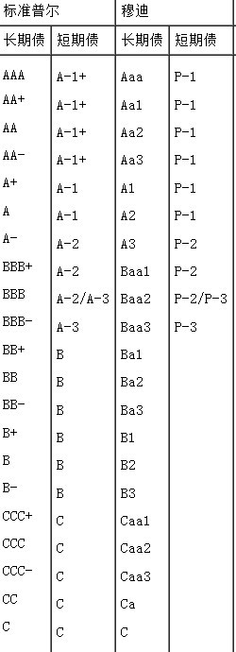
标准普尔，穆迪信用等级符号
可投资债券
垃圾债券

Slide 45
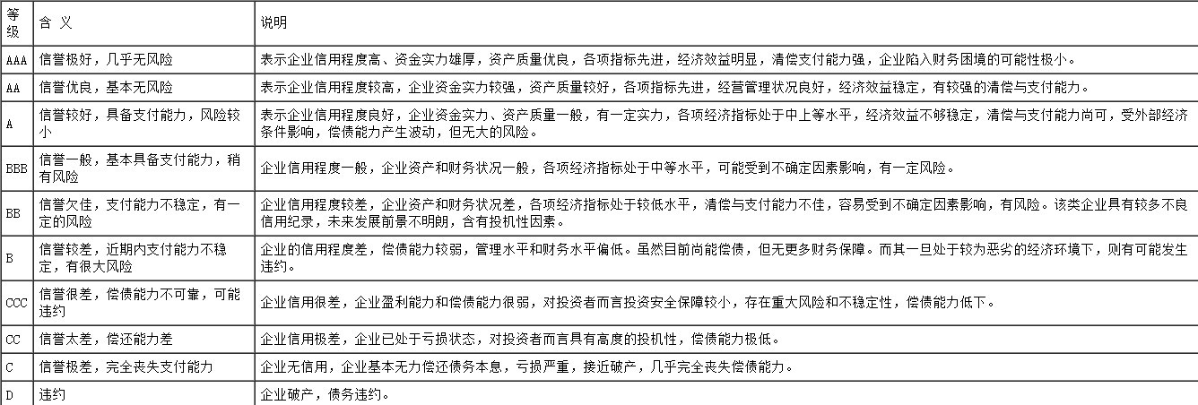
债券的信用等级及含义
信用等级越高，破产风险越小，债券收益率越低

Slide 46
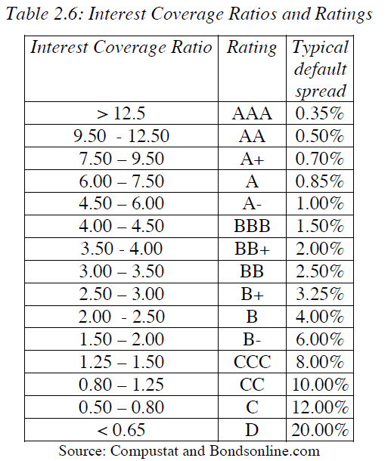
债券的发行业务
利息保障倍数
=息税前利润/当期利息

Slide 47
债券的发行业务
保利发展控股集团股份有限公司2024年面向专业投资者公开发行公司债券（AAA）
公司作为保利集团旗下主要房地产开发平台，可在项目资源及资金安排等方面持续得到有力的股东支持（国资委大型央企）
很强的品牌效应及领先的行业地位
区域布局合理，土地储备充沛
财务政策稳健，融资渠道畅通
房地产行业供求关系发生重大变化，对公司经营提出挑战
公司合作项目维持较大违规，对公司项目运作及资金管理等方面提出更高水平要求

Slide 48
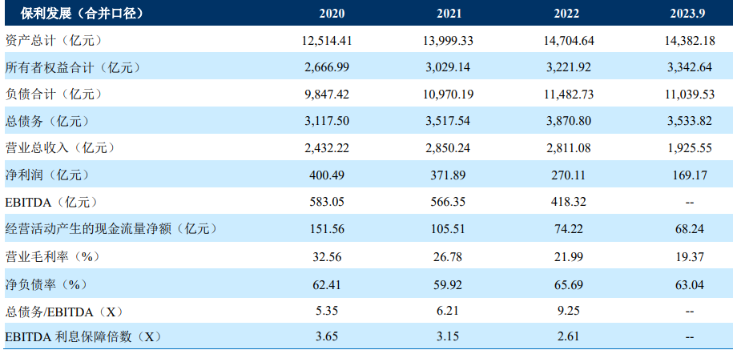
债券的发行业务
保利发展控股集团股份有限公司2024年面向专业投资者公开发行公司债券（AAA）

Slide 49
债券的发行业务
债券的公募发行
债券的招投标
债券发行人为降低债券的发行成本，获取最佳发行方案，常常采用招标的方法来选择投资银行
按照招标竞争标的物分为
缴款期招标：投标人以缴款期时间最为竞争标的物，发行人按由近及远的原则选择确定招标人，直至募满发行额为止。
价格招标：投标人以发行价格为竞争标的物，发行人根据投标价格由高到低的顺序确定中标人和中标额。
收益率招标：投标人以债券投资收益率为竞争标的物，发行人由低到高的顺序确定中标人和中标额。
按照确定中标的规则分为
荷兰式招标：单一价格招标，在招标规则中，发行人按募满发行额为止的最低中标价格最为全部中标人的最后中标价格，每一中标人的认购价格一样。
美国式招标：多种价格招标，在招标规则中，发行人按每一投标人各自的投标价格确定中标人及中标认购数量，各个中标人有各自不同的认购价格。

Slide 50
债券的发行业务：收益率竞价
假设发行公司准备发行￥500万元的债券，9个潜在投资者以收益率进行竞价，如下所示：
竞价者 | 竞价金额 | 竞价收益率 | 获得的债券总额 | 荷兰式收益率 | 美国式收益率
A | $150 | 5.1% | $150 | 5.4% | 5.1%
B | 110 | 5.2 | 110 | 5.4 | 5.2
C | 90 | 5.2 | 90 | 5.4 | 5.2
D | 100 | 5.3 | 100 | 5.4 | 5.3
E | 75 | 5.4 | 37.5 | 5.4 | 5.4
F | 25 | 5.4 | 12.5 | 5.4 | 5.4
G | 80 | 5.5
H | 70 | 5.6
I | 85 | 5.7

Slide 51
债券的发行业务
债券的公募发行
组建承销团
承销阶段的核心工作是组建一个承销团，又称承销辛迪加
承销辛迪加包括经理集团和承销集团
经理集团为中标的投标团，其成员都为实力雄厚的大型投资银行和商业银行
经理集团负责本次债券的全部承销工作，并认购其中大部分债券
承销集团由一般的投资银行和商业银行组成，主要承担承销经理集团负责部分之外的债券
销售
与债券本身质量与条件有关
还与承销辛迪加及其成员的实力，销售网络，市场形象等因素有关
推销，余额包销，全额包销

Slide 52
债券的发行业务
保利发展控股集团股份有限公司2024年面向专业投资者公开发行公司债券（AAA）
发行金额：不超过人民币19亿元，两个品种
品种一：5年期固定利率债券，附第3年末发行人赎回选择权，发行人调整票面利率选择权和投资者回售选择权
品种二：7年期固定利率债券，附第5年末发行人赎回选择权，发行人调整票面利率选择权和投资者回售选择权
本期债券面值为100元，按面值平价发行
本期债券票面利率由发行人和承销商根据网下询价簿记结果在预设利率区间内协商确定
品种一：2.50%-3.50% （实际发行规模9亿元，最终票面利率为2.99%，认购倍数为2.8倍）
品种二：2.70%-3.70% （实际发行规模10亿元，最终票面利率为3.2%，认购倍数为1.9倍）
发行对象：专业机构投资者公开发行
发行方式：簿记建档发行
承销方式：主承销商余额包销
承销商：中信证券（牵头主承销商），中金公司，广发证券，华泰联合证券，中信建投证券

Slide 53
Ding, Xiong and Zhang (2021 JFE) Issuance overpricing of China’s corporate debt securities
中国公司债发行价格存在被高估的现象。
债券发行定价过高的原因：
公司会经常发行债券，为了可以获取未来公司债券的发行机会，承销商愿意高价发行，发行公司和承销商都不在意发行后债券交易市场。
债市返费：承销商可以通过返费给投资者，即降低投资者的实际投资成本，又可以维系关系
银行自营投资：商业银行用自己账户进行债券投资，竞价时报高价，从而抬升了债券发行价
禁止返费政策：2017年9月，银行间交易商协会公布的《非金融企业债务融资工具标准分销协议》规定，协议各签署方不得以任何方式排除或修改“关于按照全价100元/百元面值的价格进行分销的约定”。
政策实施后，利差变化从7.44个基点降至2.41个基点

Slide 54
小结
了解IPO溢价、抑价，破发及动因
了解债券信用评级的主要内容
了解债券招标发行方式

